Slide 1

龙芯KVM虚拟化功能和生态介绍
2022.1

Slide 2
目录
虚拟机OS支持
虚拟机硬件规格
虚拟机功能和兼容性
虚拟化应用场景和生态介绍

Slide 3
KVM虚拟机系统OS支持
操作系统 | 架构 | 系统 | 注释
loongnix 2.0 | 龙芯3A500/3C5000 | 64位 | 虚拟机和host同内核版本
UOS桌面/服务器版 | 龙芯3A500/3C5000 | 64位 | 虚拟机和host同内核版本
麒麟桌面/服务器版 | 龙芯3A500/3C5000 | 64位 | 虚拟机和host同内核版本
龙蜥(Anolis) OS 8 | 龙芯3A500/3C5000 | 64位 | 虚拟机和host同内核版本
启动方式 | 支持 | 注释
硬盘启动 | 支持
光驱启动 | 支持
PXE启动 | 支持
磁盘启动次序 | 支持 | 支持用户动态配置虚拟机磁盘启动次序

Slide 4
KVM虚拟机功能
虚拟机硬件 | 支持 | 最大数目 | 注释
固件 | 支持 |  | 虚拟UEFI OVMF firmware，遵循ACPI+SMBIOS标准
CPU | 支持 | 16/64 | 3A4000处理器最多支持16vcpu 3A5000处理器支持64vcpu，最多支持256vcpu
内存 | 支持 | 64G/1T | 3A4000/3A5000平台最大虚拟内存1T 虚拟机最小内存512M
硬盘 | 支持 | 8个 | 采用半虚拟化virtio-blk/virtio-scsi/vhost-scsi方式 支持本地物理存储、ceph/nfs，iscsi/san/fc等方式 不支持IDE硬盘
网络 | 支持 | 8个 | 采用半虚拟化virtio-net/vhost方式 支持nat、bridge方式，支持openvswitch 支持DPDK网络加速，DPDK + vhost user网桥配置

Slide 5
KVM虚拟机功能
虚拟机硬件 | 支持 | 最大数目 | 注释
显卡 | 支持 |  | 采用半虚拟化qxl虚拟显卡
USB | 支持 |  | 支持usb外设直通到虚拟机
外设(串口/RTC/键盘鼠标) | 支持 |  | 采用usb tablet，usb键盘
加密卡 | 支持
外设直通 | 正在研发 |  | 正在研发中，支持SRIOV和PCI外设直通

Slide 6
KVM虚拟机功能
虚拟机性能加速
支持大页和透明大页
支持vnuma，虚拟机vnuma和物理机numa节点绑定
外设直通，正在研发
资源管理
CPU动态增删
内存动态增删
USB设备直通动态增删
支持网卡/磁盘动态增删

Slide 7
KVM虚拟机功能
虚拟机备份恢复
虚拟机休眠/唤醒
备份/恢复
虚拟机动态迁移
高可靠性
物理机硬件故障时，虚拟机动态迁移到其它虚拟机
动态迁移时间由网络性能和虚拟机内存、以及虚拟机业务负载决定

Slide 8
3A3000 KVM虚拟机性能
处理器性能
spec2006虚拟机为host 92%
内存性能
stream 虚拟机为host 96%
IO性能
千兆网卡 虚拟机为host 98.6%
本地SATA硬盘虚拟机为host 81%

Slide 9
3A4000 KVM虚拟机性能
处理器性能
spec2006虚拟机为host 95%以上
内存性能
stream 虚拟机为host 98%
IO性能
千兆网卡
报文发送虚拟机为host 100%
报文接收虚拟机为host 100%
万兆网卡
报文发送虚拟机为host 100%
报文接收虚拟机为host 100%，cpu占有率直通场景比vhost减少30%
本地SATA硬盘虚拟机为host 81%

Slide 10
3A5000 KVM虚拟机性能
处理器性能
spec2006虚拟机为host 95%以上，spec-int 94%，spec-fp 98%
JVM SPEC虚拟化效率比为98%
内存性能
stream 虚拟机为host 98%

Slide 11
虚拟机兼容性
统一虚拟机模型
cpu模型，和物理机保持移植
桥片模型，精简7A桥片
支持更多PCIE设备仿真
简化中断控制器模型
虚拟机模型对外开放发布
龙芯系统上每个OSV版本可以运行其它其它OSV厂商的虚拟机镜像

Slide 12
龙芯云计算生态环境
软件应用 Software
JAVA、Firefox、Chrome
基于Loongnix系统的近4万个软件包
持续维护中...
软件应用
龙芯
硬件设备
系统平台 Platform
开源：Openstack、Docker、k8s、Mesos
国产中间件： 金蝶,东方通,中创
国产数据库：达梦、神通、金仓...
基础设施 Infrastructure
分布式存储:ceph；龙存
操作系统:Loongnix，中标...
硬件:龙芯网络交换机；
龙芯VDI终端、双路、四路服务器...
龙芯开源社区 www.loongnix.org

Slide 13
龙芯平台虚拟桌面（VDI）解决方案
龙芯平台虚拟桌面(VDI)系统架构
VDI Back-End
VDI Front-End
Loongson QEMU VM
Loongson Spice Server
QXL Device
VDI Port
Loongnix Guest OS
Network
QXL Driver
VDI Agent
云终端client
1.更小的带宽占用：在龙芯平台上实现对spice里图像压缩算法深度优化
2.更安全更高效的数据传输：对龙芯平台OpenSSH数据加密传输针对性优化
3. 支持远程外设、.在线视频、浏览器、办公OA等丰富多媒体支持功能

Slide 14
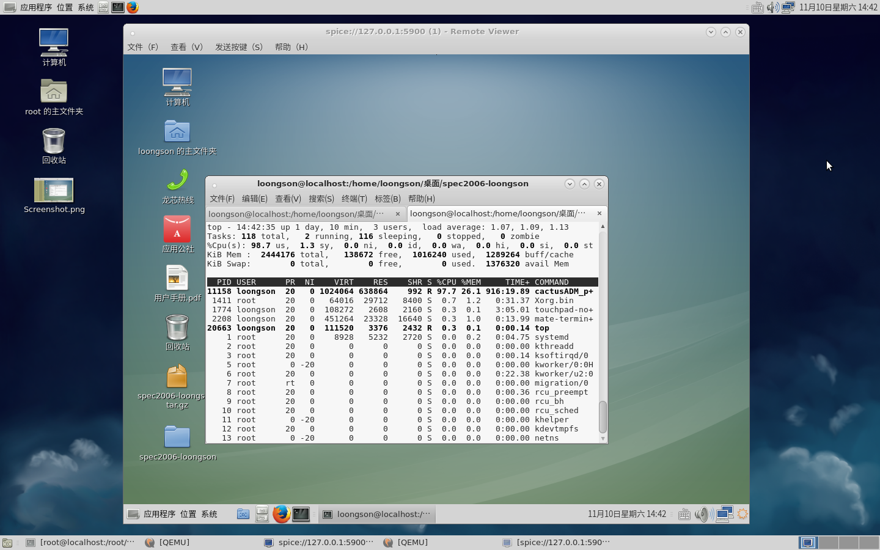
Loongnix使用spice协议运行VDI的实例图

Slide 15
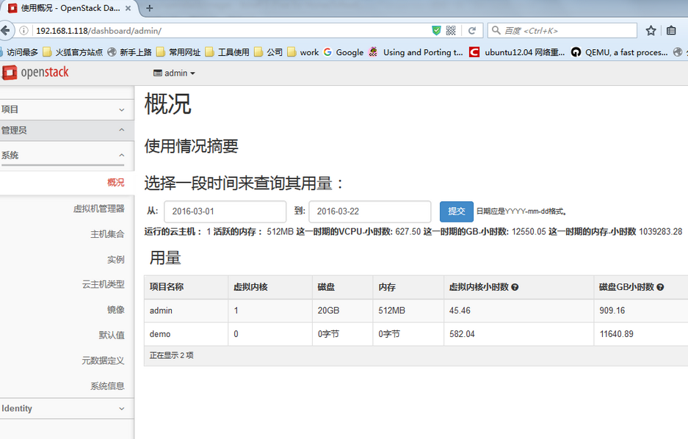
完备支持Openstack环境

Slide 16
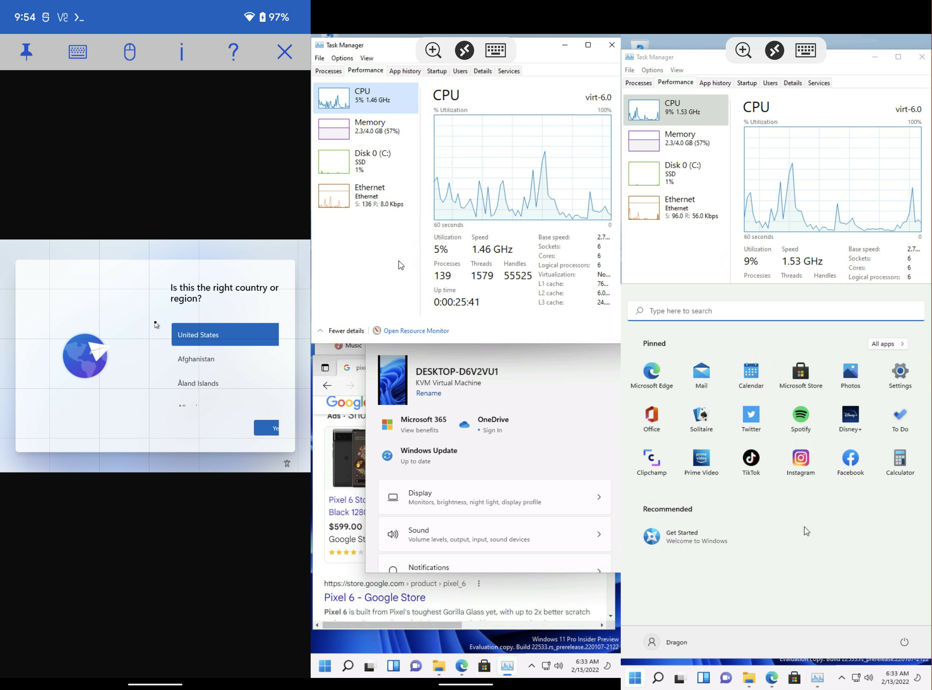
嵌入式应用场景
手机虚拟化
支持多操作系统，Pixel6 android运行windows 11
工控机（Microserver)虚拟化
基站虚拟化，支持多运营商共享基站(BBU/RRU)

Slide 17

谢谢！
Thanks!
北京市海淀区中关村科学院南路10号 100190
No.10 Kexueyuan South Road, Zhongguancun
Haidian District, Beijing 100190, China

